Slide 1
INTRODUCTION TO EVOLUTIONARY ALGORITHMS - GIỚI THIỆU CÁC THUẬT TOÁN TIẾN HÓA

Slide 2

Tối ưu hoá (Optimization)
Tối thiểu hoá (minimization)
Cho hàm số $f:S→ℝ$.
Tìm $x^{∗}∈S$ sao cho $∀x∈S, f(x^{∗})≤f\left(x\right)$.

Slide 3
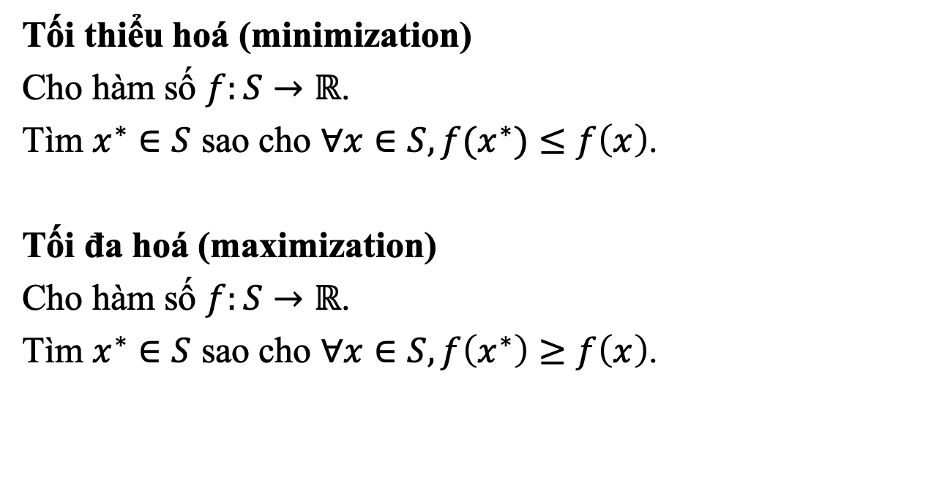
Tối ưu hoá (Optimization)
Tối thiểu hoá (minimization)
Cho hàm số $f:S→ℝ$.
Tìm $x^{∗}∈S$ sao cho $∀x∈S, f(x^{∗})≤f\left(x\right)$.
Tối đa hoá (maximization)
Cho hàm số $f:S→ℝ$.
Tìm $x^{∗}∈S$ sao cho $∀x∈S, f\left(x^{∗}\right)≥f\left(x\right)$.

Slide 4

Tối ưu hoá (Optimization)
Ví dụ 1:
Cho hàm số $f\left(x\right)={(x−0.5)}^{2}$.
Tìm giá trị nhỏ nhất của $f$ trên $ℝ$.
Cách giải ?

Slide 5
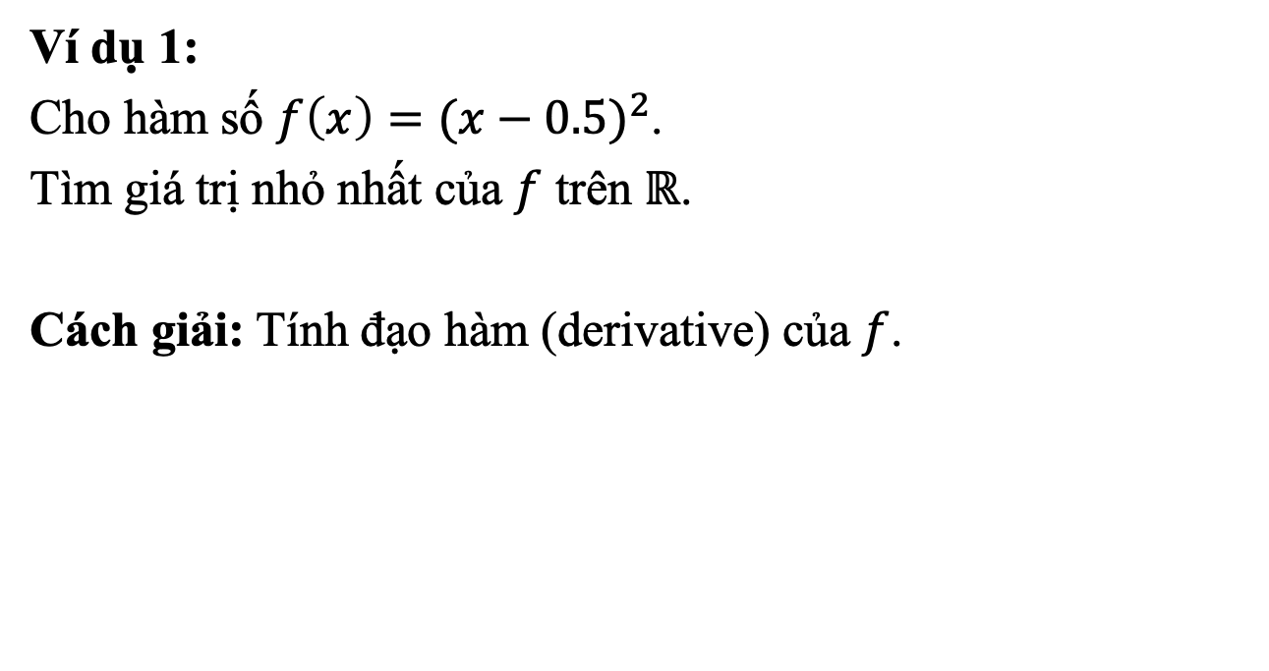
Tối ưu hoá (Optimization)
Ví dụ 1:
Cho hàm số $f\left(x\right)={(x−0.5)}^{2}$.
Tìm giá trị nhỏ nhất của $f$ trên $ℝ$.
Cách giải: Tính đạo hàm (derivative) của $f$.

Slide 6
Tối ưu hoá (Optimization)
Ví dụ 2:
Cho đồ thị G(V,E) biểu diễn độ dài đường đi giữa các thành phố. Tìm đường đi ngắn nhất giữa 2 thành phố.
Cách giải ?

Slide 7
Tối ưu hoá (Optimization)
Ví dụ 2:
Cho đồ thị G(V,E) biểu diễn độ dài đường đi giữa các thành phố. Tìm đường đi ngắn nhất giữa 2 thành phố.
Cách giải: Thuật toán Dijkstra.

Slide 8
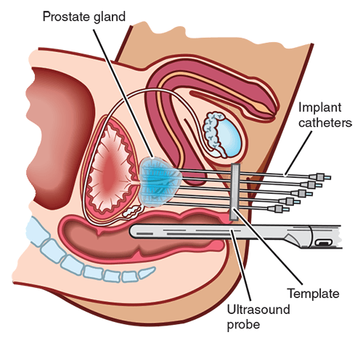
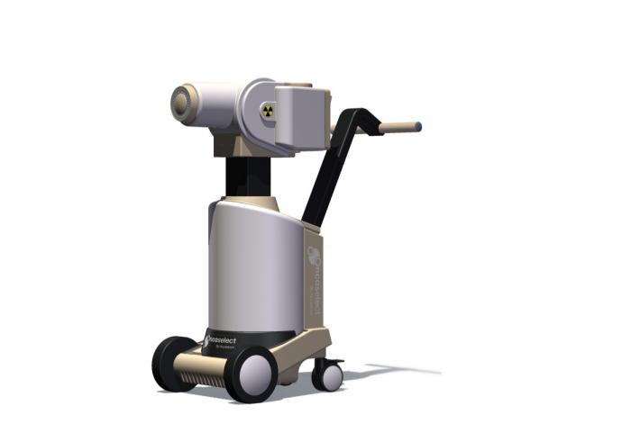
Tối ưu hoá (Optimization)
Ví dụ 3:
Cho ảnh y khoa thể hiện cấu trúc tuyến tiền liệt của một bệnh nhân. Tìm giải pháp xạ trị ung thư tối ưu.
Cách giải ?

Slide 9
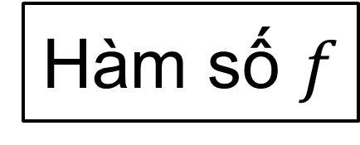

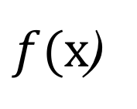

Tối ưu hoá (Optimization)
→ Phân tích $f$ để thiết kế và áp dụng thuật giải thích hợp.
$$x$$
Hàm số $f$
$f(x$)
Input
Output

Slide 10

Tối ưu hoá (Optimization)
Làm sao để giải bài toán black-box optimization?
$$x$$
Hàm số $f$
$f(x$)
Input
Output

Slide 11
Tối ưu hoá (Optimization)
Thách thức khi giải bài toán tối ưu hoá trong thực tế
Thông tin vấn đề không có sẵn, không đầy đủ.
Vấn đề có độ phức tạp cao, khó phân tích.
Chưa có (hoặc không tồn tại) thuật giải hiệu quả.

Slide 12
Tiến hoá (Evolution)
Quá trình tiến hoá của các loài trong tự nhiên có nét tương đồng với một quá trình tối ưu hoá.
Nhìn chung, sau mỗi thế hệ (generation), các cá thể (individuals) được sinh ra có độ thích nghi (fitness) tốt hơn với môi trường sống.
Tại sao ta có thể lấy ý tưởng từ quá trình tiến hoá để thiết kế thuật giải cho các bài toán tối ưu hoá?

Slide 13
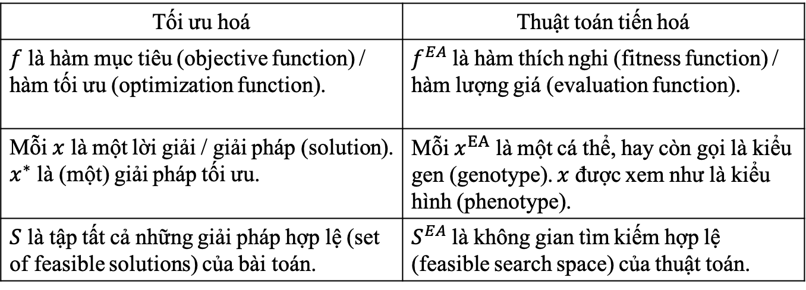

Các thuật toán tiến hoá (Evolutionary Algorithms)
Cho hàm số $f:S→ℝ$.
Tìm $x^{∗}∈S$ sao cho $∀x∈S, f\left(x^{∗}\right)≥f\left(x\right)$.
Tối ưu hoá | Thuật toán tiến hoá
$f$ là hàm mục tiêu (objective function) / hàm tối ưu (optimization function). | $f^{EA}$ là hàm thích nghi (fitness function) / hàm lượng giá (evaluation function).
Mỗi $x$ là một lời giải / giải pháp (solution). $x^{∗}$ là (một) giải pháp tối ưu. | Mỗi $x^{EA}$ là một cá thể, hay còn gọi là kiểu gen (genotype). $x$ được xem như là kiểu hình (phenotype).
$S$ là tập tất cả những giải pháp hợp lệ (set of feasible solutions) của bài toán. | $S^{EA}$ là không gian tìm kiếm hợp lệ (feasible search space) của thuật toán.

Slide 14
Các thuật toán tiến hoá (Evolutionary Algorithms)
Nhìn chung các thuật toán tiến hoá (Evolutionary Algorithms – EAs) có 3 thành phần chính:
Quần thể (population) gồm nhiều cá thể (individuals).
Phép biến đổi (variation): để sinh ra cá thể mới (offspring).
Phép chọn lọc (selection): để lựa chọn những cá thể có độ thích nghi (fitness) tốt hơn cho thế hệ tiếp theo.

Slide 15
Các thuật toán tiến hoá (Evolutionary Algorithms)
Thế hệ t
Thế hệ t+1
Solution₀ – Fitness₀
Solution₁ – Fitness₁
Solution₂ – Fitness₂
.
.
.
Solution_{N-1} – Fitness_{N-1}
Solution₀ – Fitness₀
Solution₁ – Fitness₁
Solution₂ – Fitness₂
.
.
.
Solution_{N-1} – Fitness_{N-1}

Slide 16

Các thuật toán tiến hoá (Evolutionary Algorithms)
Thế hệ t
Thế hệ t+1
Solution₀ – Fitness₀
Solution₁ – Fitness₁
Solution₂ – Fitness₂
.
.
.
Solution_{N-1} – Fitness_{N-1}
Solution₀ – Fitness₀
Solution₁ – Fitness₁
Solution₂ – Fitness₂
.
.
.
Solution_{N-1} – Fitness_{N-1}
Xếp hạng
Solution₈ – Fitness₈
Solution₂ – Fitness₂
Solution₅ – Fitness₅
.
.
.
Solution₁ – Fitness₁

Slide 17

Các thuật toán tiến hoá (Evolutionary Algorithms)
Thế hệ t
Thế hệ t+1
Solution₀ – Fitness₀
Solution₁ – Fitness₁
Solution₂ – Fitness₂
.
.
.
Solution_{N-1} – Fitness_{N-1}
Solution₀ – Fitness₀
Solution₁ – Fitness₁
Solution₂ – Fitness₂
.
.
.
Solution_{N-1} – Fitness_{N-1}
Xếp hạng
Chọn lọc (50% tốt nhất)
Solution₈ – Fitness₈
Solution₂ – Fitness₂
Solution₅ – Fitness₅
.
.
.
Solution₁ – Fitness₁
Solution₈ – Fitness₈
Solution₂ – Fitness₂
Solution₅ – Fitness₅
.
.
.
.

Slide 18
Các thuật toán tiến hoá (Evolutionary Algorithms)
Thế hệ t
Thế hệ t+1
Solution₀ – Fitness₀
Solution₁ – Fitness₁
Solution₂ – Fitness₂
.
.
.
Solution_{N-1} – Fitness_{N-1}
Solution₀ – Fitness₀
Solution₁ – Fitness₁
Solution₂ – Fitness₂
.
.
.
Solution_{N-1} – Fitness_{N-1}
Xếp hạng
Chọn lọc (50% tốt nhất)
Biến đổi (tạo cá thể mới)
Solution₈ – Fitness₈
Solution₂ – Fitness₂
Solution₅ – Fitness₅
.
.
.
Solution₁ – Fitness₁
Solution₈ – Fitness₈
Solution₂ – Fitness₂
Solution₅ – Fitness₅
.
.
.
.
Solution₈ – Fitness₈
Solution₂ – Fitness₂
Solution₅ – Fitness₅
.
.
.

Slide 19
Các thuật toán tiến hoá (cổ điển)
Kiểu gen là các chuỗi nhị phân (binary strings): 01000110, 1011100, 11100101,…
Thuật giải di truyền (Genetic Algorithm) cổ điển.
Kiểu gen là các vector số thực (real-valued vectors): (0.413, 1.313, 0.92), (1.521, 2.1843, 0.12),…
Chiến lược tiến hoá (Evolution Strategy) cổ điển.
Kiểu gen là các cấu trúc cây (tree structures), biểu diễn các chương trình / hàm số.
Lập trình di truyền (Genetic Programming).

Slide 20
Các thuật toán tiến hoá với mô hình (Model-Based EAs)
Estimation-of-Distribution Algorithms
Extended Compact Genetic Algorithms (ECGA)
Bayesian Optimization Algorithm (BOA)
Covariance Matrix Adaptation Evolution Strategy (CMA-ES)
Adapted Maximum-Likelihood Gaussian Model Iterated Density Estimation Evolutionary Algorithm (AMaLGaM)
Gene-pool Optimal Mixing Evolution Algorithms (GOMEA) / Linkage Tree Genetic Algorithm (LTGA).
…

Slide 21
Các thuật toán lấy cảm hứng từ sinh học (bio-inspired)
Particle Swarm Optimization (PSO)
Ant Colony Optimization (ACO)
Differential Evolution (DE)
Artificial Immune System (AIS)
Artificial Bee Colony Algorithm (ABC)
…

Slide 22
Lưu ý
Hầu hết các thuật toán tiến hoá đều có 3 thành phần chính:
Một quần thể.
Một phép biến đổi.
Một phép chọn lọc.
Mục tiêu của các thuật toán tiến hoá là để giải bài toán cần giải quyết, KHÔNG phải để mô phỏng các hiện tượng tự nhiên.
Các thuật ngữ sinh học được sử dụng để tiện cho việc trao đổi ý tưởng trong nghiên cứu và ứng dụng → tránh lạm dụng.

Slide 23
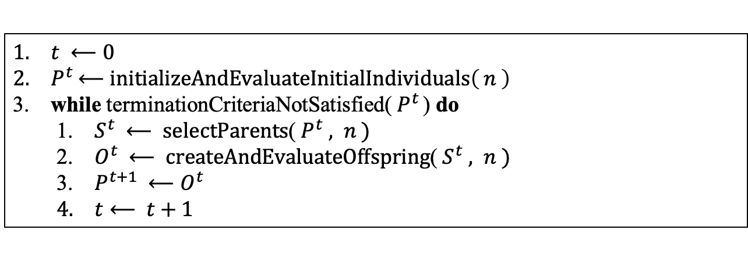

Thuật giải di truyền (Genetic Algorithm)
Được đề xuất bởi John Holland (1975).
Kiểu gen là các chuỗi nhị phân (binary strings) có chiều dài cố định $l$.
$t ⟵0$
${ P}^{t} ⟵initializeAndEvaluateInitialIndividuals\left( n \right)$
while terminationCriteriaNotSatisfied(${ P}^{t}$ ) do
$S^{t} ⟵ selectParents$(${ P}^{t} , n )$
$O^{t} ⟵ createAndEvaluateOffspring$(${ S}^{t} , n )$
$P^{t+1} ⟵O^{t}$
$t⟵ t+1$

Slide 24
Khởi tạo quần thể (Population Initialization)
Quần thể đầu tiên thường được khởi tạo một cách ngẫu nhiên với phân bố đồng nhất (uniformly random).
0 | 1 | 0 | 0 | 0 | 1 | 1 | 0 | 1 | 0
0 | 0 | 1 | 0 | 1 | 1 | 0 | 1 | 1 | 1
1 | 0 | 0 | 0 | 1 | 1 | 0 | 0 | 1 | 1
0 | 1 | 1 | 1 | 0 | 0 | 0 | 0 | 1 | 0
0 | 0 | 1 | 1 | 1 | 0 | 0 | 0 | 0 | 1
1 | 0 | 0 | 1 | 1 | 1 | 0 | 1 | 0 | 0

Slide 25
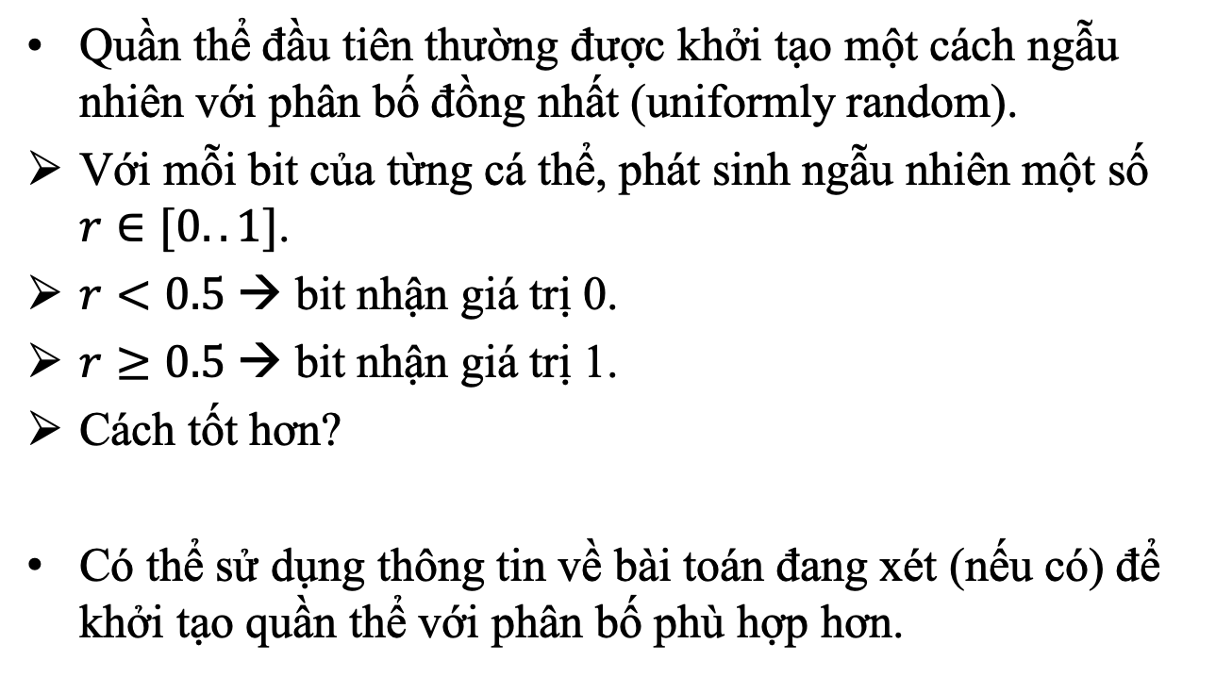
Khởi tạo quần thể (Population Initialization)
Quần thể đầu tiên thường được khởi tạo một cách ngẫu nhiên với phân bố đồng nhất (uniformly random).
Với mỗi bit của từng cá thể, phát sinh ngẫu nhiên một số $r∈[0..1]$.
$r<0.5$ → bit nhận giá trị 0.
$r≥0.5$ → bit nhận giá trị 1.
Cách tốt hơn?
Có thể sử dụng thông tin về bài toán đang xét (nếu có) để khởi tạo quần thể với phân bố phù hợp hơn.

Slide 26
Chọn lọc tỷ lệ (Proportional Selection)
Phép chọn lọc: Lựa chọn (ngẫu nhiên) những cá thể (có độ thích nghi cao) làm cá thể cha mẹ (parents) để sinh ra những cá thể mới (cá thể con – offspring).
Chọn lọc theo tỷ lệ: Xác suất một cá thể được chọn làm cá thể cha mẹ tỷ lệ thuận với độ thích nghi của cá thể đó.
Những giải pháp tốt hơn được ưu tiên lựa chọn nhiều hơn để tạo ra những giải pháp mới.

Slide 27
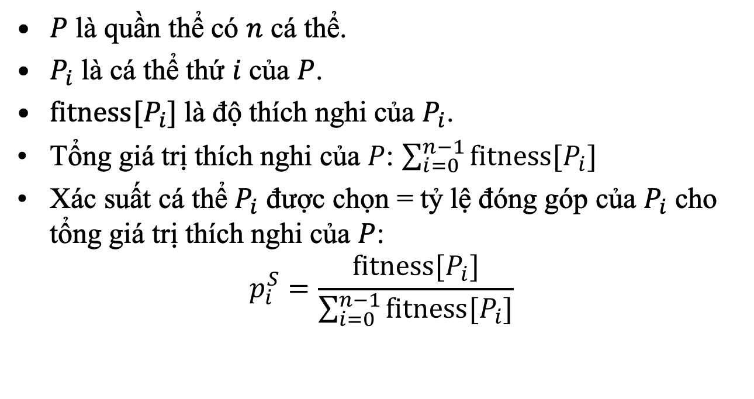
Chọn lọc tỷ lệ (Proportional Selection)
$P$ là quần thể có $n$ cá thể.
$P_{i}$ là cá thể thứ $i$ của $P$.
${fitness[P}_{i}]$ là độ thích nghi của $P_{i}$.
Tổng giá trị thích nghi của $P$: $\sum_{i=0}^{n−1}{fitness[P_{i}]}$
Xác suất cá thể $P_{i}$ được chọn = tỷ lệ đóng góp của $P_{i}$ cho tổng giá trị thích nghi của $P$:
$$p_{i}^{S}=\frac{fitness[P_{i}]}{\sum_{i=0}^{n−1}{fitness[P_{i}]}}$$

Slide 28
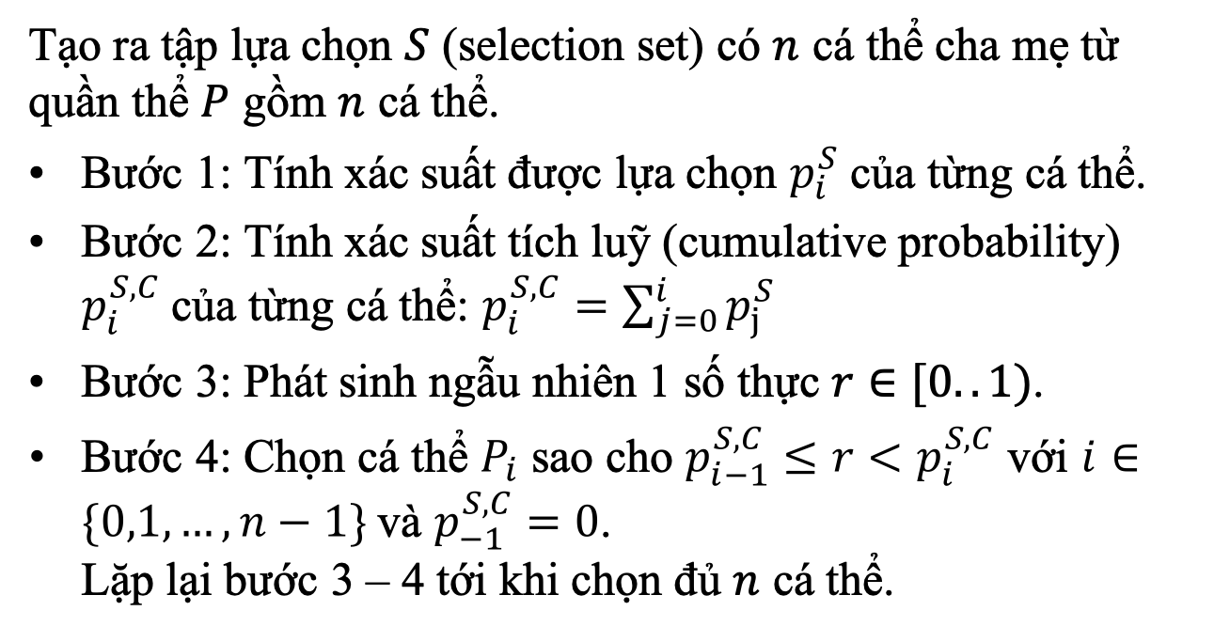
Chọn lọc tỷ lệ (Proportional Selection)
Tạo ra tập lựa chọn $S$ (selection set) có $n$ cá thể cha mẹ từ quần thể $P$ gồm $n$ cá thể.
Bước 1: Tính xác suất được lựa chọn $p_{i}^{S}$ của từng cá thể.
Bước 2: Tính xác suất tích luỹ (cumulative probability) $p_{i}^{S,C}$ của từng cá thể: $p_{i}^{S,C}=\sum_{j=0}^{i}{p_{j}^{S}}$
Bước 3: Phát sinh ngẫu nhiên 1 số thực $r∈[0..1)$.
Bước 4: Chọn cá thể $P_{i}$ sao cho $p_{i−1}^{S,C}≤r<p_{i}^{S,C}$ với $i∈\{0,1,…,n−1\}$ và $p_{−1}^{S,C}=0$. Lặp lại bước 3 – 4 tới khi chọn đủ $n$ cá thể.

Slide 29

Chọn lọc theo tỷ lệ (Proportional Selection)
Một quần thể có 5 cá thể với độ thích nghi là (1, 4, 3, 1, 1).
Tỷ lệ đóng góp của từng cá thể vào tổng giá trị thích nghi là (0.1, 0.4, 0.3, 0.1, 0.1) → xác suất được chọn $p_{i}^{S}$ của từng cá thể.
Xác suất tích luỹ $p_{i}^{S,C}$ của từng cá thể là (0.1, 0.5, 0.8, 0.9, 1.0).

Slide 30
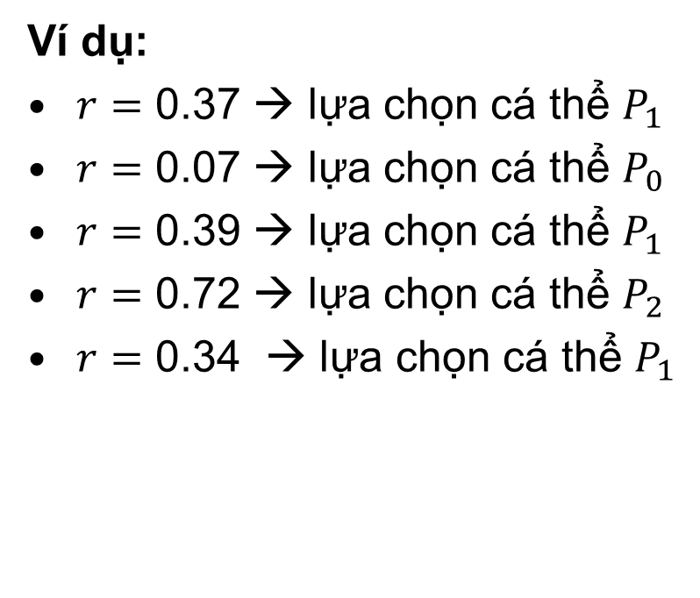
Chọn lọc tỷ lệ (Proportional Selection)
Ví dụ:
$r=\text{0.37}$ → lựa chọn cá thể $P_{1}$
$r=\text{0.07}$ → lựa chọn cá thể $P_{0}$
$r=\text{0.39}$ → lựa chọn cá thể $P_{1}$
$r=\text{0.72}$ → lựa chọn cá thể $P_{2}$
$r=\text{0.34}$ → lựa chọn cá thể $P_{1}$

Slide 31
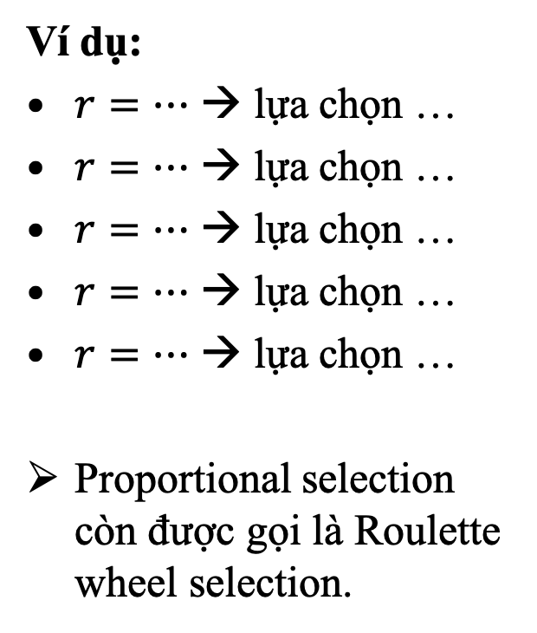
Chọn lọc tỷ lệ (Proportional Selection)
Ví dụ:
$r=…$ → lựa chọn …
$r=…$ → lựa chọn …
$r=…$ → lựa chọn …
$r=…$ → lựa chọn …
$r=…$ → lựa chọn …
Proportional selection còn được gọi là Roulette wheel selection.

Slide 32
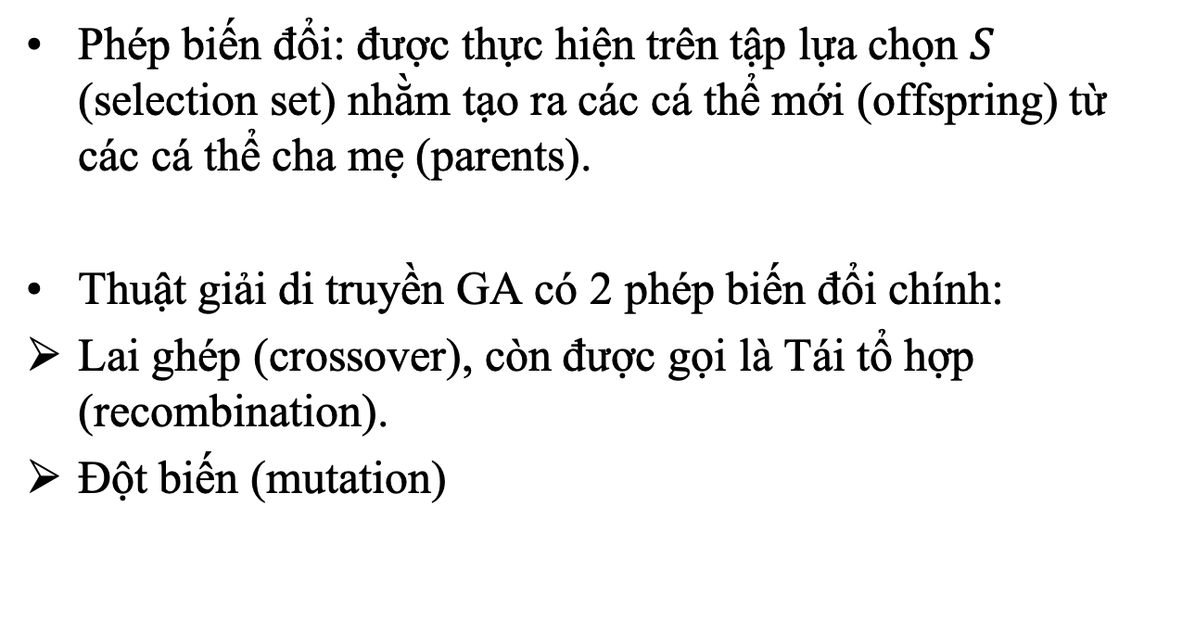
Các phép biến đổi (Variation)
Phép biến đổi: được thực hiện trên tập lựa chọn $S$ (selection set) nhằm tạo ra các cá thể mới (offspring) từ các cá thể cha mẹ (parents).
Thuật giải di truyền GA có 2 phép biến đổi chính:
Lai ghép (crossover), còn được gọi là Tái tổ hợp (recombination).
Đột biến (mutation)

Slide 33
Phép biến đổi – Lai ghép
Phép lai ghép: Tạo ra cá thể mới bằng cách kết hợp kiểu gen của những cá thể (có độ thích nghi cao) trong quần thể.
Cá thể cha mẹ (Parents) | Phép lai (Crossover) | Cá thể con (Offspring)
0 0 0 0 0 0 0 0 0 0 0 0 0 0 1 1 1 1 1 1 1 1 1 1 1 1 1 1 | Lai một điểm (One-point crossover – 1X) | 0 0 0 0 0 1 1 1 1 1 1 1 1 1 1 1 1 1 1 0 0 0 0 0 0 0 0 0
0 0 0 0 0 0 0 0 0 0 0 0 0 0 1 1 1 1 1 1 1 1 1 1 1 1 1 1 | Lai hai điểm (Two-point crossover – 2X) | 0 0 0 1 1 1 1 1 1 1 1 0 0 0 1 1 1 0 0 0 0 0 0 0 0 1 1 1
0 0 0 0 0 0 0 0 0 0 0 0 0 0 1 1 1 1 1 1 1 1 1 1 1 1 1 1 | Lai đồng nhất (Uniform crossover – UX) | 1 0 1 1 0 0 0 1 0 1 1 0 1 0 0 1 0 0 1 1 1 0 1 0 0 1 0 1

Slide 34
Lai một điểm
0 | 1 | 0 | 0 | 0 | 1 | 1 | 0 | 1 | 0
0 | 0 | 1 | 0 | 1 | 1 | 0 | 1 | 1 | 1

Slide 35
Lai một điểm
0 | 1 | 0 | 0 | 0 | 1 | 1 | 0 | 1 | 0
0 | 0 | 1 | 0 | 1 | 1 | 0 | 1 | 1 | 1

Slide 36
Lai một điểm
0 | 1 | 0 | 0 | 0 | 1 | 1 | 0 | 1 | 0
0 | 0 | 1 | 0 | 1 | 1 | 0 | 1 | 1 | 1
0 | 1 | 0 | 0 | 1 | 1 | 0 | 1 | 1 | 1
0 | 0 | 1 | 0 | 0 | 1 | 1 | 0 | 1 | 0

Slide 37
Lai hai điểm
0 | 1 | 0 | 0 | 0 | 1 | 1 | 0 | 1 | 0
0 | 0 | 1 | 0 | 1 | 1 | 0 | 1 | 1 | 1

Slide 38
Lai hai điểm
0 | 1 | 0 | 0 | 0 | 1 | 1 | 0 | 1 | 0
0 | 0 | 1 | 0 | 1 | 1 | 0 | 1 | 1 | 1

Slide 39
Lai hai điểm
0 | 1 | 0 | 0 | 0 | 1 | 1 | 0 | 1 | 0
0 | 0 | 1 | 0 | 1 | 1 | 0 | 1 | 1 | 1
0 | 1 | 0 | 0 | 1 | 1 | 0 | 1 | 1 | 0
0 | 0 | 1 | 0 | 0 | 1 | 1 | 0 | 1 | 1

Slide 40
Lai đồng nhất
0 | 1 | 0 | 0 | 0 | 1 | 1 | 0 | 1 | 0
0 | 0 | 1 | 0 | 1 | 1 | 0 | 1 | 1 | 1

Slide 41
Lai đồng nhất
0 | 1 | 0 | 0 | 0 | 1 | 1 | 0 | 1 | 0
0 | 0 | 1 | 0 | 1 | 1 | 0 | 1 | 1 | 1
0.14 | 0.35 | 0.67 | 0.49 | 0.72 | 0.53 | 0.03 | 0.91 | 0.6 | 0.25

Slide 42
Lai đồng nhất
0 | 1 | 0 | 0 | 0 | 1 | 1 | 0 | 1 | 0
0 | 0 | 1 | 0 | 1 | 1 | 0 | 1 | 1 | 1
0.14 | 0.35 | 0.67 | 0.49 | 0.72 | 0.53 | 0.03 | 0.91 | 0.6 | 0.25
0 | 0 | 0 | 0 | 0 | 1 | 0 | 0 | 1 | 1
0 | 1 | 1 | 0 | 1 | 1 | 1 | 1 | 1 | 0

Slide 43
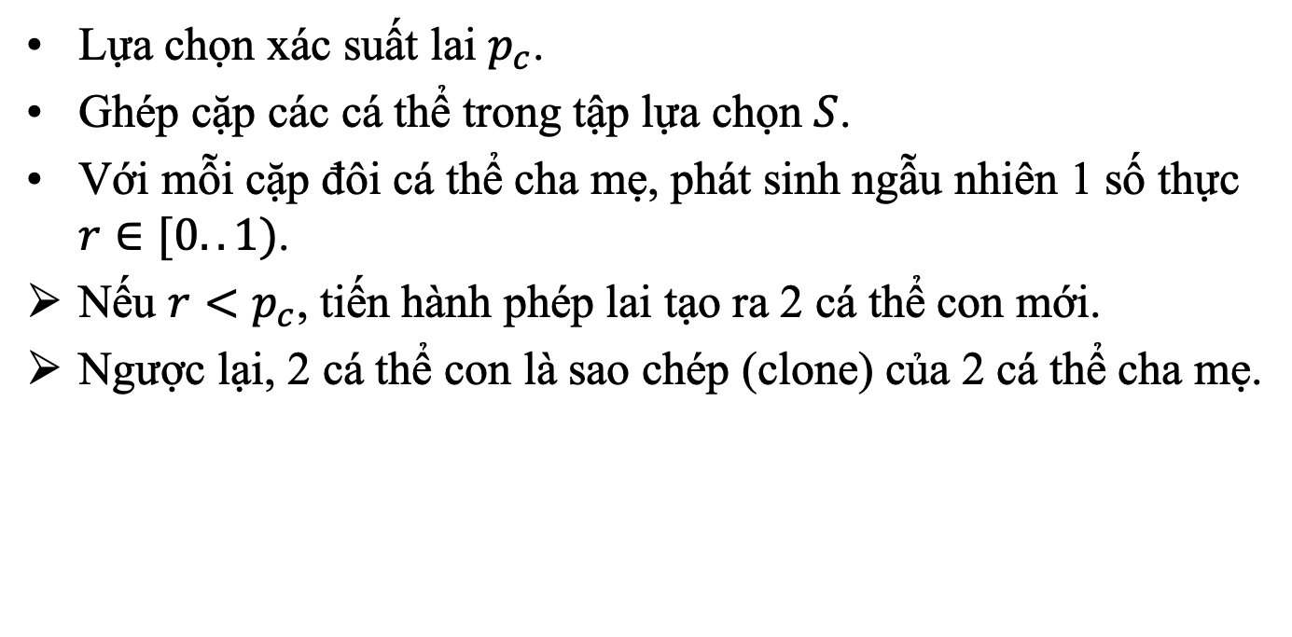
Phép biến đổi – Lai ghép
Lựa chọn xác suất lai $p_{c}$.
Ghép cặp các cá thể trong tập lựa chọn $S$.
Với mỗi cặp đôi cá thể cha mẹ, phát sinh ngẫu nhiên 1 số thực $r∈[0..1)$.
Nếu $r<p_{c}$, tiến hành phép lai tạo ra 2 cá thể con mới.
Ngược lại, 2 cá thể con là sao chép (clone) của 2 cá thể cha mẹ.

Slide 44
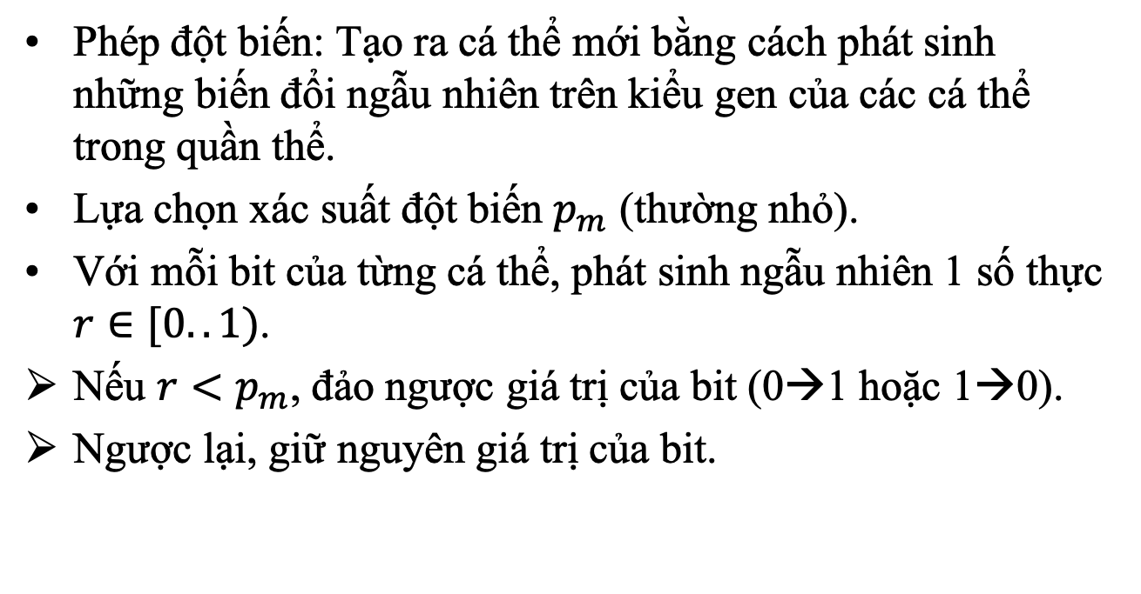
Phép biến đổi – Đột biến
Phép đột biến: Tạo ra cá thể mới bằng cách phát sinh những biến đổi ngẫu nhiên trên kiểu gen của các cá thể trong quần thể.
Lựa chọn xác suất đột biến $p_{m}$ (thường nhỏ).
Với mỗi bit của từng cá thể, phát sinh ngẫu nhiên 1 số thực $r∈[0..1)$.
Nếu $r<p_{m}$, đảo ngược giá trị của bit (0→1 hoặc 1→0).
Ngược lại, giữ nguyên giá trị của bit.

Slide 45
Đột biến
Ví dụ: Xác suất đột biến 0.05
0 | 1 | 0 | 0 | 0 | 1 | 1 | 0 | 1 | 0
0 | 0 | 1 | 0 | 1 | 1 | 0 | 1 | 1 | 1
1 | 0 | 0 | 0 | 1 | 1 | 0 | 0 | 1 | 1
0 | 1 | 1 | 1 | 0 | 0 | 0 | 0 | 1 | 0
0 | 0 | 1 | 1 | 1 | 0 | 0 | 0 | 0 | 1
1 | 0 | 0 | 1 | 1 | 1 | 1 | 0 | 0 | 0
0 | 1 | 0 | 0 | 0 | 1 | 1 | 0 | 1 | 0
0 | 0 | 1 | 1 | 1 | 1 | 0 | 1 | 1 | 1
1 | 0 | 0 | 0 | 1 | 1 | 0 | 0 | 1 | 1
0 | 1 | 1 | 1 | 0 | 0 | 0 | 0 | 0 | 0
0 | 0 | 0 | 1 | 1 | 0 | 0 | 0 | 0 | 1
1 | 0 | 0 | 1 | 1 | 1 | 1 | 0 | 0 | 0

Slide 46
Điều kiện dừng (Termination)
Sử dụng hết tài nguyên tính toán.
Thời gian.
Số lần gọi hàm lượng giá (evaluation function calls).
Quần thể không còn độ đa dạng (diversity).
Các cá thể trong quần thể gần giống nhau về kiểu gen.
Các cá thể trong quần thể có độ thích nghi gần giống nhau.
Đạt được độ thích nghi mong muốn.
Tìm được một giải pháp chấp nhận được cho bài toán.

Slide 47
INITIALIZATION
SELECTION
NO
CROSSOVER
STOPPING CHECK ?
YES
STOP
MUTATION
FITNESS EVALUATION

Slide 48
Ví dụ
Độ thích nghi trung bình của quần thể là 177.0
P0 | Fitness
10010 | 324
01100 | 144
01001 | 81
10100 | 400
01000 | 64
00111 | 49

Slide 49
Ví dụ
Độ thích nghi trung bình của quần thể P1 là 318.8
P0 | Fitness | Selection | Crossover | Mutation | Fitness
10010 | 324 | 10010 | 10 | 010 | 10100 | 400
01100 | 144 | 10100 | 10 | 100 | 10010 | 324
01001 | 81 | 01000 | 010 | 00 | 01010 | 100
10100 | 400 | 10010 | 100 | 10 | 10001 | 289
01000 | 64 | 01100 | 0 | 1100 | 00100 | 16
00111 | 49 | 10100 | 1 | 0100 | 11100 | 784

Slide 50
Ví dụ
Độ thích nghi trung bình của quần thể P2 là 426.3
P1 | Fitness | Selection | Crossover | Mutation | Fitness
10100 | 400 | 11100 | 111 | 00 | 11110 | 900
10010 | 324 | 10010 | 100 | 10 | 10000 | 256
01010 | 100 | 10001 | 10 | 001 | 00100 | 16
10001 | 289 | 10100 | 10 | 100 | 10001 | 289
00100 | 16 | 10001 | 100 | 01 | 10000 | 256
11100 | 784 | 11100 | 111 | 00 | 11101 | 841

Slide 51
Ví dụ
Độ thích nghi trung bình của quần thể P3 là 654.5
P2 | Fitness | Selection | Crossover | Mutation | Fitness
11110 | 900 | 11110 | 111 | 10 | 11101 | 841
10000 | 256 | 10001 | 100 | 01 | 10010 | 324
00100 | 16 | 11101 | 11 | 101 | 11000 | 576
10001 | 289 | 10000 | 10 | 000 | 10101 | 441
10000 | 256 | 11110 | 1111 | 0 | 11111 | 961
11101 | 841 | 11101 | 1110 | 1 | 11100 | 784

Slide 52
Ví dụ
Độ thích nghi trung bình của quần thể P4 là 862.0
P3 | Fitness | Selection | Crossover | Mutation | Fitness
11101 | 841 | 11101 | 11 | 101 | 11111 | 961
10010 | 324 | 11111 | 11 | 111 | 11101 | 841
11000 | 576 | 11100 | 1 | 1100 | 11101 | 841
10101 | 441 | 11101 | 1 | 1101 | 11100 | 784
11111 | 961 | 11111 | 111 | 11 | 11100 | 784
11100 | 784 | 11000 | 110 | 00 | 11111 | 961

Slide 53
Tiến hoá (Evolution)
Tiến hoá diễn ra trên một quần thể (population) gồm nhiều cá thể (individual). Mỗi thế thệ nhiều cá thể con được sinh ra.
Tiến hoá đã tạo ra nhiều sinh vật có độ phức tạo cao (Tính hữu hiệu – effectiveness).
“Xử lý song song”, nhiều lựa chọn có thể được thử nghiệm cùng lúc (Tính hiệu quả – efficiency).
Nếu một vài cá thể thất bại, quá trình tiến hoá vẫn diễn ra (Tính bền vững – robustness).
Ý tưởng tổng quát đơn giản, dễ tuỳ biến (Tính đơn giản – simplicity).

Slide 54
Tham khảo
Prof. dr. P.A.N. Bosman’s speech on Evolutionary Intelligence.
https://www.youtube.com/watch?v=sOyoYkkbDn0&ab_channel=CentrumWiskunde%26Informatica

